Slide 1
SQL - כתיבת שאילתות למתחילים
ברוכים הבאים!

Slide 2
על הקורס
המטרה: ללמוד לכתוב שאילתות SQL לשליפת מידע.
האמצעי:
הרצאות וידאו (ב- YouTube)
תרגילים שתעשו על המחשב שלכם
פתב"סים מהם אפשר ללמוד ולהתפתח (ועבור חלקם גם הרצאות מוקלטות מלוות)
ידע נדרש:
מה זה מסד נתונים

Slide 3
על הקורס
כל הרצאה מורכבת מסרטון (כמו זה) שמסביר את הנושא ונותן דוגמאות
לכל הרצאה יש עמוד באתר הקורס [לינק למטה] שכולל את הוידאו של ההרצאה, לינקים לדברים רלוונטיים והפניות למידע נוסף
בנוסף, עמוד ההרצאה כולל את התרגול הרלוונטי והפנייה לפתב"ס

Slide 4
על מה נדבר בהרצאה הזאת?
הרצאת מבוא זריזה
(מה שאומר שייזרקו בה גם הרבה מאד מונחים שלא יוסברו כ"כ לעומק)
מבוא למסדי נתונים
מבוא ל-SQL

Slide 5
מה זה בכלל מסד נתונים?
אנחנו חיים בעולם של מידע
המידע הזה נשמר במסדי נתונים (Database-ים) שונים
אפליקציות ומשתמשים יכולים לתשאל את המידע במסד הנתונים, לתשאל אותו ולעדכן אותו

Slide 6
"משפחות" של מסדי נתונים
קיימים מסדי נתונים מסוגים שונים, העונים על צרכים שונים.
בכל אחת מהמשפחות הללו של מסדי הנתונים קיימים מוצרים שונים, של חברות שונות, בעלי יכולות שונות
למשל:
DocumentDB – MongoDB, RavenDB, DynamoDB
Key-Value DB’s: Redis, Memcached
עם דגש על אינדוקס טקסטואלי: Solr, ElasticSearch
Graph DB’s – Neo4J
רלציוניים – SQL Server, MySQL, PostgreSQL
שילובים מסוגים שונים זה דבר נפוץ מאד

Slide 7
מסדי נתונים רלציוניים (Relational)
מסדי נתונים ש-"ירשו" את צורת העבודה שלהם מהמודל הרלציוני
כלומר, קבוצות של "n-יות סדורות" המאוגדות בתוך "יחסים"
בתיאור פחות פורמלי (והרבה יותר מובן): המידע מאוגד בתוך טבלאות, המקיימים בינהם קשרי גומלין
טבלה מורכבת מעמודות, כל שורה מכילה ערך עבור כל עמודה (ההצלבה של שורה ועמודה היא "תא")
העמודה מתארת את המהות של הערך והסוג שלו
קיימים קשרי גומלין בין טבלאות שונות

Slide 8
SQL!
Structured Query Language – שפה המשמשת במסדי נתונים רלציוניים (ולא רק...)
תשאול המידע וביצוע פעולות עליו (הוספה/עריכה/מחיקה) – Data Manipulation Language
הגדרת הסכימה של הנתונים במסד הנתונים (יצירת טבלאות, הוספת עמודות, יצירת ישויות אחרות ב-DB): Data Definition Language
פעולות הקשורות לניהול שרת ה-DB (הוספת משתמשים, הגדרות וכו') מתבצעות גם במסדי נתונים שונים ע"י "חשיפת" ההגדרות הללו בממשקים שמאפשרים לעשות אותם עם SQL Statements

Slide 9
SQL
התקן המגדיר איך מתנהגת SQL נקרא ANSI SQL
עם זאת, כמעט כל מנוע DB משתמש בווריאציה משלו על התקן, ולא מאמץ את התקן as-is.
בין הדברים שמתווספים:
תמיכה בפיצ'רים שונים שחושף המנוע DB הספיציפי (SQL Server/MySQL/Oracle)
תמיכה בפיצ'רים סמי-תכנותיים שלא כלולים בתקן

Slide 10
על מה אנחנו נדבר?
אנחנו נעבוד עם Microsoft SQL Server 2016
ניתן להוריד גרסא חינמית שתומכת בכל הפיצ'רים אך מגבילה את כמות הזיכרון וגודל מסד הנתונים שבו ניתן להשתמש
ניתן להוריד Developer Edition שמוצע ללא כל מגבלות, למטרות פיתוח בלבד.
לטובת התרגילים וההדגמות נתבסס על מסד הנתונים של StackOverflow

Slide 11
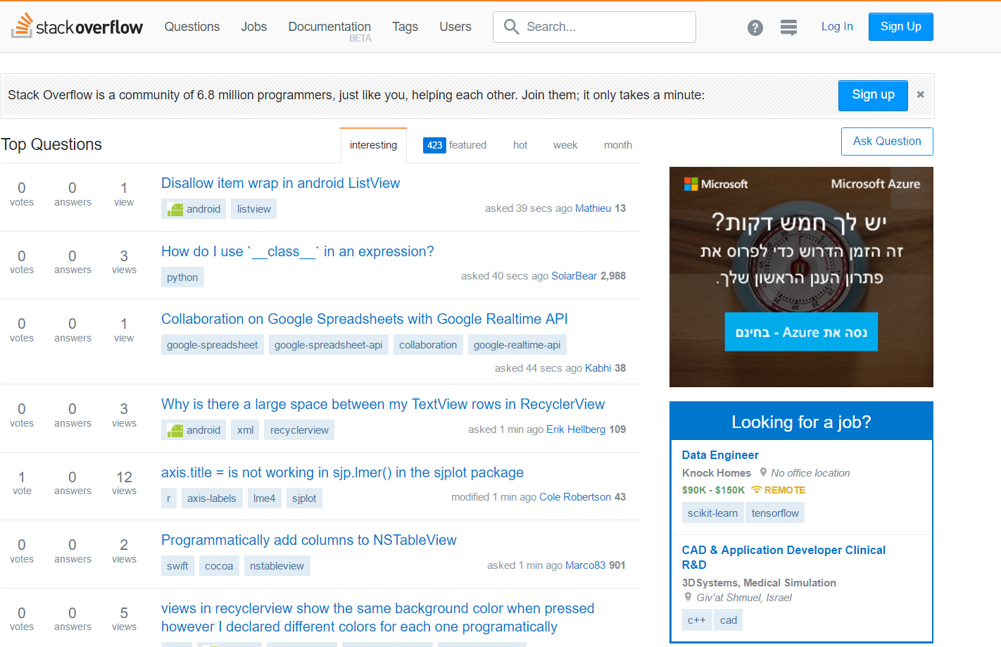

Slide 12
SQL – כתיבת שאליתות למתחילים
שחר גבירץ
shahar@IShahar.net
http://ishahar.net

